Slide 1
ВСЕРОССИЙСКИЙ УРОК «Эколята – молодые защитники природы» 2022г.
МБДОУ детский сад «Ручеек» п. Крутобережный
Подготовила: воспитатель Грязева Н.М

Slide 2
Комнатные растения

Slide 3
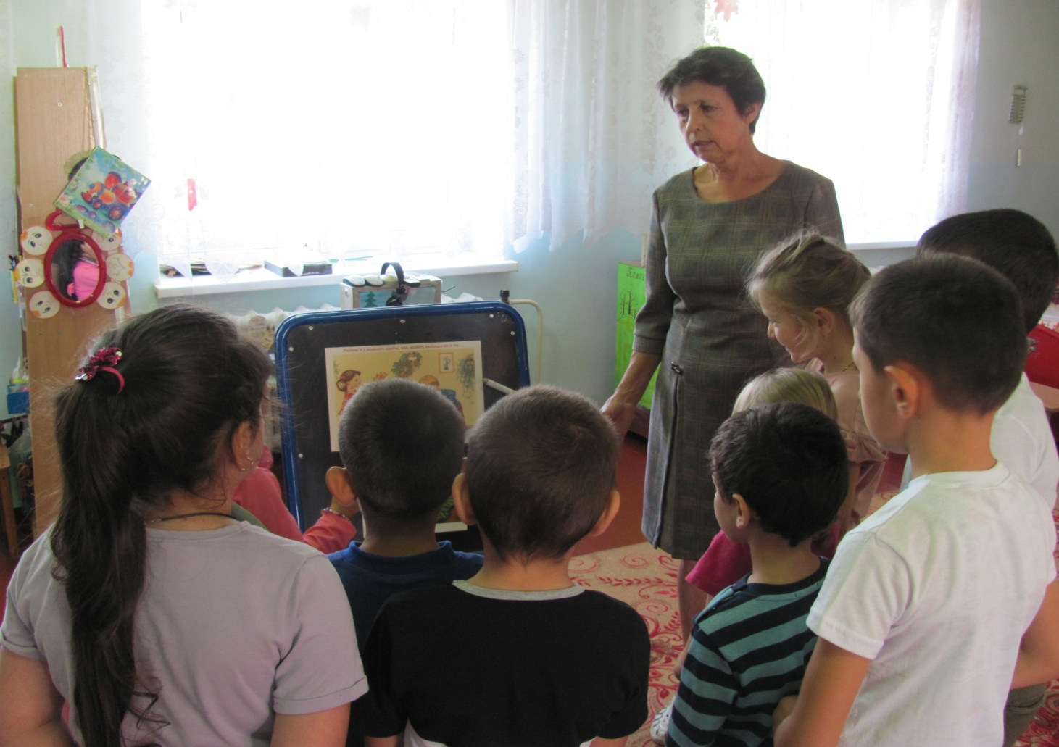
Цель урока – экологическое просвещение обучающихся, формирование ответственного экологического поведения, повышение естественнонаучной грамотности.
«Чудо на подоконнике»

Slide 4
Задание –игра «Найди растение»

Slide 5
СЕМЯНа- ЧУДО ПРИРОДЫ

Slide 6
ФИЗКУЛЬТМИНУТКА «КОМНАТНЫЕ РАСТЕНИЯ»

Slide 7
ЗАДАНИЕ -ИГРА «РАЗНЫЕ СЕМЕНА»

Slide 8
РЕЗУЛЬТАТ ПРОРАЩИВАНИЯ ГОРОХА

Slide 9
ПОСАДКА СЕМЯН. «ЮНЫЕ САДОВОДЫ»

Slide 10
РЕФЛЕКСИЯ: РАБОТА С КАРТОЧКАМИ

